Slide 1
ГОСУДАРСТВЕННОЕ КАЗЕННОЕ УЧРЕЖДЕНИЕ МОСКОВСКОЙ ОБЛАСТИ «МОСКОВСКАЯ ОБЛАСТНАЯ ПРОТИВОПОЖАРНО-СПАСАТЕЛЬНАЯ СЛУЖБА»
СЛУЖЕБНОЕ СОВЕЩАНИЕ Подведение итогов Спартакиады ГКУ МО «Мособлпожспас» по служебно-прикладным и массовым видам спорта за 1 квартал
2018 года

Slide 2
ГОСУДАРСТВЕННОЕ КАЗЕННОЕ УЧРЕЖДЕНИЕ МОСКОВСКОЙ ОБЛАСТИ «МОСКОВСКАЯ ОБЛАСТНАЯ ПРОТИВОПОЖАРНО-СПАСАТЕЛЬНАЯ СЛУЖБА»
Итоговые результаты
выступлений спортивных коллективов ГКУ МО «Мособлпожспас» в 1 квартале
2018 года.
Наименование спортивного коллектива ТУ СиС | Лыжи | Пожарно-прикладной спорт (зима) | Спасатель-ный спорт | Пожарно-прикладной спорт (лето) | Кросс | Гиревой спорт | Стрельба из пневмати-ческой винтовки | Сумма Баллов | Место
Люберецкое | 3 | 7 |  |  |  |  |  | 10 | 1
Раменское | 10 | 3 |  |  |  |  |  | 13 | 2
Коломенское | 5 | 8 |  |  |  |  |  | 13 | 3
Серпуховское | 11 | 4 |  |  |  |  |  | 15 | 4
Дубненское | 7 | 9 |  |  |  |  |  | 16 | 5
Балашихинское | 16 | 1 |  |  |  |  |  | 17 | 6
Одинцовское | 8 | 10 |  |  |  |  |  | 18 | 7
Пушкинское | 6 | 12 |  |  |  |  |  | 18 | 8
Подольское | 13 | 6 |  |  |  |  |  | 19 | 9
Каширское | 4 | 15 |  |  |  |  |  | 19 | 10
Клинское | 1 | 18 |  |  |  |  |  | 19 | 11
Ступинское | 2 | 21 |  |  |  |  |  | 23 | 12
Орехово-Зуевское | 22 | 2 |  |  |  |  |  | 24 | 13
Щелковское | 20 | 5 |  |  |  |  |  | 25 | 14
Красногорское | 12 | 14 |  |  |  |  |  | 26 | 15
Егорьевское | 9 | 17 |  |  |  |  |  | 26 | 16
Шатурское | 18 | 11 |  |  |  |  |  | 29 | 17
Ленинское | 19 | 13 |  |  |  |  |  | 32 | 18
Ногинское | 17 | 16 |  |  |  |  |  | 33 | 19
Мытищинское | 15 | 19 |  |  |  |  |  | 34 | 20
Волоколамское | 14 | 22 |  |  |  |  |  | 36 | 21
Можайское | 21 | 20 |  |  |  |  |  | 41 | 22

Slide 3
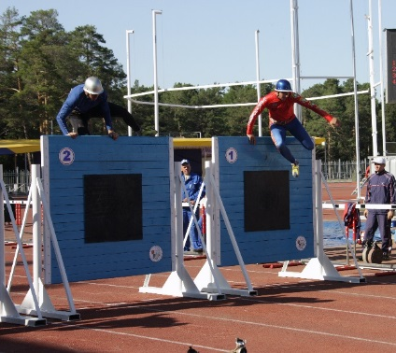
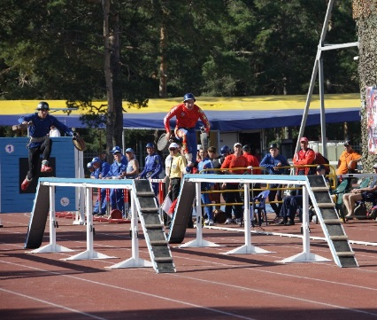
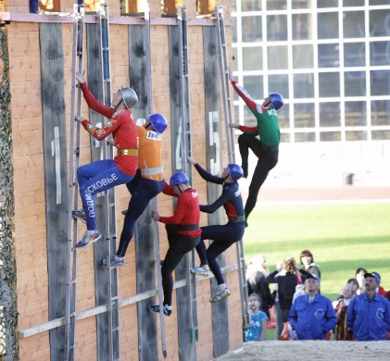
ГОСУДАРСТВЕННОЕ КАЗЕННОЕ УЧРЕЖДЕНИЕ МОСКОВСКОЙ ОБЛАСТИ «МОСКОВСКАЯ ОБЛАСТНАЯ ПРОТИВОПОЖАРНО-СПАСАТЕЛЬНАЯ СЛУЖБА»
Состав спортивного комитета ГКУ МО «Мособлпожспас» на 2018 год
Председатель спортивного комитета:
Плевако А.Л. - Первый заместитель начальника ГКУ.
Заместители председателя спортивного комитета:
Прудников А.Н. - начальник управления профессиональной подготовки и аттестации
Юнисов Р.Х - начальник управления организации работы пожарно-спасательных подразделений
Члены спортивного комитета:
Карпов О.Е. – заместитель начальника управления организации работы пожарно-спасательных подразделений
Кангин А.И. - заместитель начальника управления профессиональной подготовки и аттестации Забурдаев А.В. – начальник учебного центра
Щербаков А.Б. - начальник отдела профессиональной подготовки.
Кочуков А.П. - начальник отдела организации обучения.
Яблочкин В.И. - главный эксперт отдела пожарно-спасательного спорта учебного центра
Фомкин А.Д. - старший эксперт отдела организации работы пожарных подразделений
Гаврилов А.Ю. – старший эксперт отдела пожарно-спасательного спорта.

Slide 4
ГОСУДАРСТВЕННОЕ КАЗЕННОЕ УЧРЕЖДЕНИЕ МОСКОВСКОЙ ОБЛАСТИ «МОСКОВСКАЯ ОБЛАСТНАЯ ПРОТИВОПОЖАРНО-СПАСАТЕЛЬНАЯ СЛУЖБА»
План-календарь СпартакиадыГКУ МО «Мособлпожспас» на 2018 год
№ п/п | Наименование мероприятия | Сроки проведения | Место проведения | Количество участников
1 | Первенство ГКУ МО «Мособлпожспас» по лыжному спорту | 31 января - 01 февраля | Лыткарино | 4+представитель
2 | Зимнее Первенство ГКУ МО «Мособлпожспас» по ППС | 06 марта | г. Павловский Посад | 5+представитель
3 | Первенство ГКУ МО «Мособлпожспас» по волейболу | март - апрель | По зонам, финал - по согласованию | 6+представитель
4 | Первенство ГКУ МО «Мособлпожспас» по спасательному спорту | 25 мая | г. Подольск | 5+представитель
5 | Летнее Первенство ГКУ МО «Мособлпожспас» по ППС | 15-16 июня | г. Подольск | 6+представитель
6 | Первенство ГКУ МО «Мособлпожспас» по легкоатлетическому кроссу | 12 июля | Лыткарино | 4+представитель
7 | Первенство ГКУ МО «Мособлпожспас» по мини-футболу | август-сентябрь | По зонам, финал - по согласованию | 10+представитель
8 | Первенство ГКУ МО «Мособлпожспас» по гиревому спорту | 27 сентября | г. Павловский Посад | 4+представитель
9 | Первенство ГКУ МО «Мособлпожспас» по стрельбе из пневматической винтовки | 25 октября | г. Павловский Посад | 3+представитель
10 | Подведение итогов Спартакиады | ноябрь | п. Марусино

Slide 5
ГКУ МО «МОСОБЛПОЖСПАС» «МОСКОВСКАЯ ОБЛАСТНАЯ ПРОТИВОПОЖАРНО-СПАСАТЕЛЬНАЯ СЛУЖБА»
ПОЛОЖЕНИЕ
о проведении Первенства ГКУ МО «Мособлпожспас» по пожарно-прикладному спорту
(утверждается Приказом ГКУ МО «Мособлпожспас»)
Цели и задачи проведения. 1.1 Популяризация пожарно-прикладного спорта в Московской области. 1.2. Стимулирование развития массовости в пожарно-прикладном спорте. 1.3. Повышение профессиональной подготовки пожарных и спасателей Московской области. 1.4. Выявление сильнейших спортсменов для комплектования спортивной сборной команды Московской области. 1.5. Повышение мастерства действующих спортсменов. 2. Руководство, место и время проведения соревнований. 2.1.Соревнования проводятся на стадионе ФГБОУ ДПО Подольский учебный центр ФПС в г. Подольск с ___по___в соответствии с Планом-календарем спортивных мероприятий ГКУ МО «Мособлпожспас» на текущий год. 2.2. Организаторами соревнований являются: ГКУ МО «Мособлпожспас» и Федерация пожарно-прикладного спорта Московской области. 2.3. Непосредственное проведение соревнований возлагается на ГКУ МО «Мособлпожспас», Федерацию ППС Московской области и Главную судейскую коллегию. 2.4. Соревнования проводятся по действующим правилам проведения соревнований по пожарно-прикладному спорту. 3. Участники соревнований. 3.1. К участию в соревновании допускаются команды территориальных управлений. 3.2.Состав команды – 6 человек. 3.3. Форма одежды – спортивная (брюки, футболка с длинным рукавом, спортивная обувь). 3.4. Заявка на участие в соревнованиях с отметкой о допуске каждого работника по медицинским показаниям, подписанная руководителем территориального управления, представляется в судейскую коллегию в одном экземпляре в день соревнований. 3.5. К заявке прилагаются документы, удостоверяющие личность каждого участника (удостоверение или выписка из приказа о назначении на должность с фотографией и паспорт).

Slide 6
ГОСУДАРСТВЕННОЕ КАЗЕННОЕ УЧРЕЖДЕНИЕ МОСКОВСКОЙ ОБЛАСТИ «МОСКОВСКАЯ ОБЛАСТНАЯ ПРОТИВОПОЖАРНО-СПАСАТЕЛЬНАЯ СЛУЖБА»
СПАСИБО ЗА ВНИМАНИЕ!

Slide 7
ГОСУДАРСТВЕННОЕ КАЗЕННОЕ УЧРЕЖДЕНИЕ МОСКОВСКОЙ ОБЛАСТИ «МОСКОВСКАЯ ОБЛАСТНАЯ ПРОТИВОПОЖАРНО-СПАСАТЕЛЬНАЯ СЛУЖБА»
д

